Slide 2
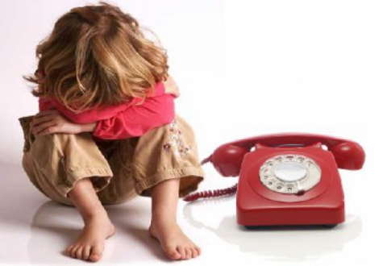
«Телефон Доверия» - служба экстренной анонимной психологической помощи населению по телефону.

Slide 3
Чем «Телефон доверия» может вам помочь?
выговориться, снять напряжение;
получить психологическую консультацию;
получить информацию по волнующим вас вопросам;
передать сведения специалисту (например: о факте жестокого обращения).

Slide 4
Принципы работы службы «Телефон доверия»:
доступность;
анонимность;
доверительность.

Slide 5
Проблемы
Суицид
Семейная проблематика
Проблемы, требующие защиты прав ребенка
Отношения со сверстниками
Проблемы взаимоотношения полов
Переживание травмы
Учебные и профессиональные проблемы
Проблемы социальной адаптации

Slide 6
Композиция логотипа «Телефона доверия»
раскрытая ладонь обозначает призыв о помощи

Slide 7
кнопки на ладони обозначают телефон

Slide 8
расходящиеся красные линии — тревожный сигнал, который обязательно будет услышан

Slide 9
пять пальцев одной ладони — символ единства, которое возникает между детьми, попавшими в трудную ситуацию, и теми людьми, которые готовы этим детям помочь

Slide 10
Красный цвет обозначает сигнал тревоги и привлекает внимание

Slide 11
Синий цвет — цвет уверенности и надежды

Slide 12
Вместе с белым фоном цветовая гамма повторяет цвета государственной символики — таким образом, обозначается непосредственное государственное участие в программе.

